Slide 1


Cuộc thi
RUNG CHUÔNG VÀNG
56A Sinh

Slide 2

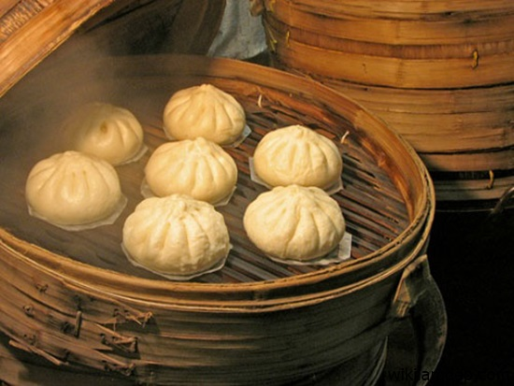











RUNG CHUÔNG VÀNG
56A
Câu 1
SINH
Từ khóa của bức tranh này là
09s
02s
05s
11s
13s
14s
01s
03s
04s
06s
07s
08s
10s
12s
15s
Hết thời gian
15 giây bắt đầu
Hô hấp
(Gâ phÝm ENTER ®Ó xem ®¸p ¸n)

Slide 3
RUNG CHUÔNG VÀNG
56A
Câu 1
SINH
Câu hỏi: Lá phổi phải có bao nhiêu thùy?
Hết thời gian
15 giây bắt đầu
09s
02s
05s
11s
13s
14s
01s
03s
04s
06s
07s
08s
10s
12s
15s
Đáp án: 3
(Gâ phÝm ENTER ®Ó xem ®¸p ¸n)

Slide 4
RUNG CHUÔNG VÀNG
56A
Câu 1
SINH
Câu hỏi: Hô hấp ở trẻ em chủ yếu do loại cơ nào đảm nhận?
Hết thời gian
15 giây bắt đầu
Đáp án: cơ hoành
13s
09s
14s
02s
05s
11s
01s
03s
04s
06s
07s
08s
10s
12s
15s
(Gâ phÝm ENTER ®Ó xem ®¸p ¸n)

Slide 5
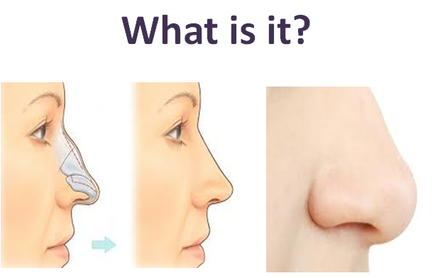
RUNG CHUÔNG VÀNG
56A
Câu 1
SINH
09s
02s
05s
11s
13s
14s
01s
03s
04s
06s
07s
08s
10s
12s
15s
It is nose
Hết thời gian
15 giây bắt đầu
(Gâ phÝm ENTER ®Ó xem ®¸p ¸n)

Slide 6
RUNG CHUÔNG VÀNG
56A
Câu 1
SINH
Câu hỏi: Bộ phận nào dưới đây ngoài chức năng hô hấp còn kiêm thêm vai trò khác ?
Khí quản
Thanh quản
Phổi
Phế quản
15 giây bắt đầu
Hết thời gian
09s
02s
05s
11s
13s
14s
01s
03s
04s
06s
07s
08s
10s
12s
15s
(Gâ phÝm ENTER ®Ó xem ®¸p ¸n)

Slide 7
RUNG CHUÔNG VÀNG
56A
Câu 1
SINH
Câu hỏi: Màng phổi được cấu tạo bởi mấy lớp màng?
4
3
2
1
Hết thời gian
15 giây bắt đầu
09s
02s
05s
11s
13s
14s
01s
03s
04s
06s
07s
08s
10s
12s
15s
(Gâ phÝm ENTER ®Ó xem ®¸p ¸n)

Slide 8
RUNG CHUÔNG VÀNG
56A
Câu 1
SINH
Câu hỏi: Phần nào sau đây là hệ thống trao đổi khí ở hệ hô hấp
Hết thời gian
Hầu
Thanh quản
Khí quản
Phổi
15 giây bắt đầu
09s
02s
05s
11s
13s
14s
01s
03s
04s
06s
07s
08s
10s
12s
15s
(Gâ phÝm ENTER ®Ó xem ®¸p ¸n)

Slide 9
RUNG CHUÔNG VÀNG
56A
Câu 1
SINH
Câu hỏi: Bộ phận nào dưới đây không thuộc hệ hô hấp ?
Thanh quản
Thực quản
Khí quản
Phế quản
Hết thời gian
15 giây bắt đầu
09s
02s
05s
11s
13s
14s
01s
03s
04s
06s
07s
08s
10s
12s
15s
(Gâ phÝm ENTER ®Ó xem ®¸p ¸n)

Slide 10
RUNG CHUÔNG VÀNG
56A
Câu 1
SINH
Câu hỏi: What is the gas use in the respiration process?
Hết thời gian
15 giây bắt đầu
09s
02s
05s
11s
13s
14s
01s
03s
04s
06s
07s
08s
10s
12s
15s
Đáp án: OXY
(Gâ phÝm ENTER ®Ó xem ®¸p ¸n)

Slide 11
RUNG CHUÔNG VÀNG
56A
Câu 1
SINH
Câu hỏi: Mốc giải phẫu để phân chia bộ máy hô hấp thành đường hô hấp trên và đường hô hấp dưới:
Họng
Khí quản
Nắp thanh quản
Thanh quản
Hết thời gian
15 giây bắt đầu
09s
02s
05s
11s
13s
14s
01s
03s
04s
06s
07s
08s
10s
12s
15s
(Gâ phÝm ENTER ®Ó xem ®¸p ¸n)

Slide 12
RUNG CHUÔNG VÀNG
56A
Câu 1
SINH
Câu hỏi: Bộ phận nào của đường hô hấp có vai trò chủ yếu là bảo vệ, diệt trừ các tác nhân gây hại ?
Phế quản
Khí quản
Thanh quản
Họng
Hết thời gian
15 giây bắt đầu
09s
02s
05s
11s
13s
14s
01s
03s
04s
06s
07s
08s
10s
12s
15s
(Gâ phÝm ENTER ®Ó xem ®¸p ¸n)

Slide 13
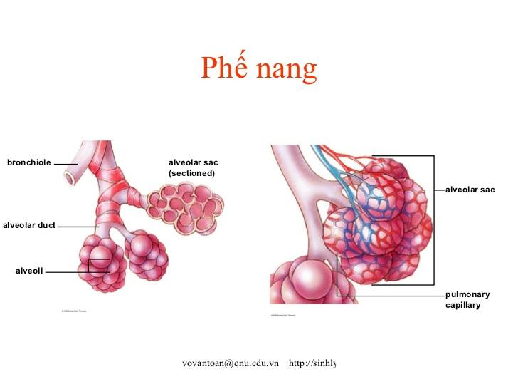
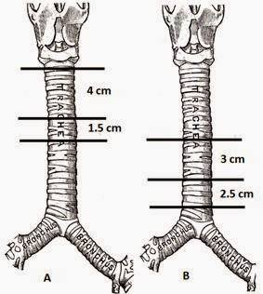
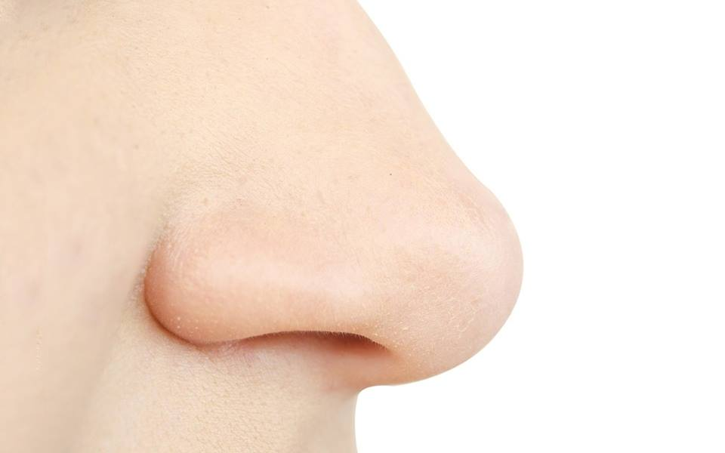
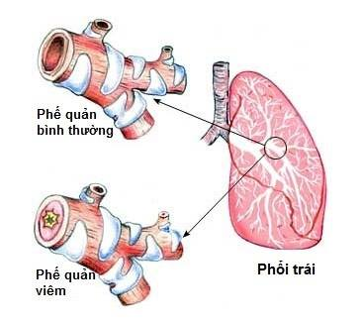
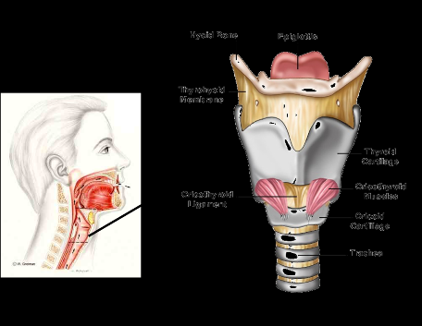
1
2
3
RUNG CHUÔNG VÀNG
56A
Câu 1
SINH
5
Hết thời gian
15 giây bắt đầu
4
09s
02s
05s
11s
13s
14s
01s
03s
04s
06s
07s
08s
10s
12s
15s
Câu hỏi: Sắp xếp các hình sau theo thứ tự từ ngoài vào của đường đẫn khí
Đáp án: 3,5,2,4,1

Slide 14
RUNG CHUÔNG VÀNG
56A
Câu 1
SINH
Câu hỏi:đây là chất hóa học chính, có trong thuốc lá,gây ra ung thư phổi?
Hết thời gian
15 giây bắt đầu
09s
Đáp án: Nicotine
02s
05s
11s
13s
14s
01s
03s
04s
06s
07s
08s
10s
12s
15s
(Gâ phÝm ENTER ®Ó xem ®¸p ¸n)

Slide 15
RUNG CHUÔNG VÀNG
56A
Câu 1
SINH
Câu hỏi: Con người có thể nín thở trong trung bình bao nhiêu phút?
Hết thời gian
15 giây bắt đầu
09s
02s
05s
11s
13s
14s
01s
03s
04s
06s
07s
08s
10s
12s
15s
Đáp án: 3 phút
(Gâ phÝm ENTER ®Ó xem ®¸p ¸n)

Slide 16
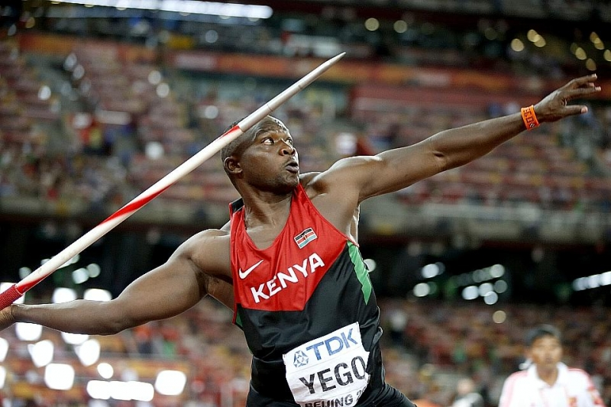
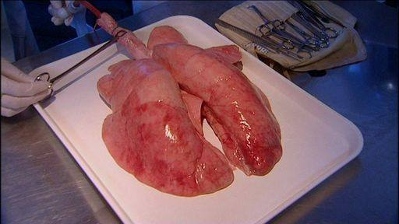
RUNG CHUÔNG VÀNG
56A
Câu
SINH
Từ khóa của bức tranh này là
09s
Hết thời gian
02s
15 giây bắt đầu
05s
11s
13s
14s
01s
03s
04s
06s
07s
08s
10s
12s
15s
Đáp án: lao phổi
(Gâ phÝm ENTER ®Ó xem ®¸p ¸n)

Slide 17
RUNG CHUÔNG VÀNG
56A
Câu 1
SINH
Câu hỏi: cơ quan nào là hệ thống phòng vệ đầu tiên, tạo kháng thể và các lympho bào trong hệ hô hấp?
Hết thời gian
09s
15 giây bắt đầu
02s
05s
11s
13s
14s
01s
03s
04s
06s
07s
08s
10s
12s
15s
amidan
(Gâ phÝm ENTER ®Ó xem ®¸p ¸n)

Slide 18
RUNG CHUÔNG VÀNG
56A
Câu 1
SINH
Hết thời gian
15 giây bắt đầu
09s
02s
05s
11s
13s
14s
01s
03s
04s
06s
07s
08s
10s
12s
15s
(Gâ phÝm ENTER ®Ó xem ®¸p ¸n)

Slide 19
RUNG CHUÔNG VÀNG
56A
Câu 1
SINH
Hết thời gian
15 giây bắt đầu
09s
02s
05s
11s
13s
14s
01s
03s
04s
06s
07s
08s
10s
12s
15s
(Gâ phÝm ENTER ®Ó xem ®¸p ¸n)

Slide 20
RUNG CHUÔNG VÀNG
56A
Câu 1
SINH
Hết thời gian
15 giây bắt đầu
09s
02s
05s
11s
13s
14s
01s
03s
04s
06s
07s
08s
10s
12s
15s
(Gâ phÝm ENTER ®Ó xem ®¸p ¸n)

Slide 21
RUNG CHUÔNG VÀNG
56A
Câu 1
SINH
Hết thời gian
15 giây bắt đầu
09s
02s
05s
11s
13s
14s
01s
03s
04s
06s
07s
08s
10s
12s
15s
(Gâ phÝm ENTER ®Ó xem ®¸p ¸n)

Slide 22
RUNG CHUÔNG VÀNG
56A
Câu 1
SINH
Hết thời gian
15 giây bắt đầu
09s
02s
05s
11s
13s
14s
01s
03s
04s
06s
07s
08s
10s
12s
15s
(Gâ phÝm ENTER ®Ó xem ®¸p ¸n)

Slide 23
RUNG CHUÔNG VÀNG
56A
Câu 1
SINH
Hết thời gian
15 giây bắt đầu
09s
02s
05s
11s
13s
14s
01s
03s
04s
06s
07s
08s
10s
12s
15s
(Gâ phÝm ENTER ®Ó xem ®¸p ¸n)

